Slide 1

Основные подходы к оценке читательской грамотности обучающихся основной школы

Slide 2

Оценка читательской грамотности – одна из важнейших составляющих оценки функциональной грамотности школьника.
Предмет измерения : чтение как сложноорганизованная деятельность по восприятию, пониманию и использованию текстов.

Slide 3

- умение на осмысление и оценку информации;
-умение оценивать качество и надежность текста,
-умение обнаруживать и устранять противоречия,
-умение критически оценивать информацию,
- умение применять полученную информацию при решении широкого круга задач.

Slide 4

1.способность находить информационно-смысловые взаимосвязи текстов разного типа и формата, в которых поднимается одна и та же проблема;
2. соотносить информацию из разных текстов с внетекстовыми фоновыми знаниями;
3.критически оценивать информацию и делать собственный вывод;

Slide 5

Объект оценивания : умение осуществлять эффективный поиск, сортировку и фильтрацию большого объёма информации, проводить поиск нужной информации при просмотре множественных источников; умение использовать при работе с текстом информацию из разных предметных областей.

Slide 6
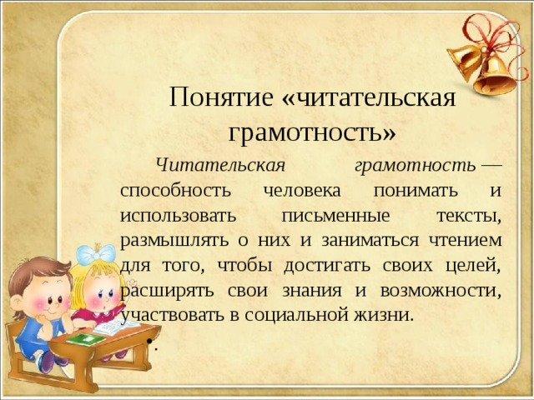

Slide 7

Чтение – многогранная способность человека, и результаты овладения им должны быть представлены несколькими характеристиками, основанными на
1) содержании (типах текстов),
2) проверяемых видах деятельности и
3) ситуациях, в которых читаются письменные тексты за пределами школы.

Slide 8
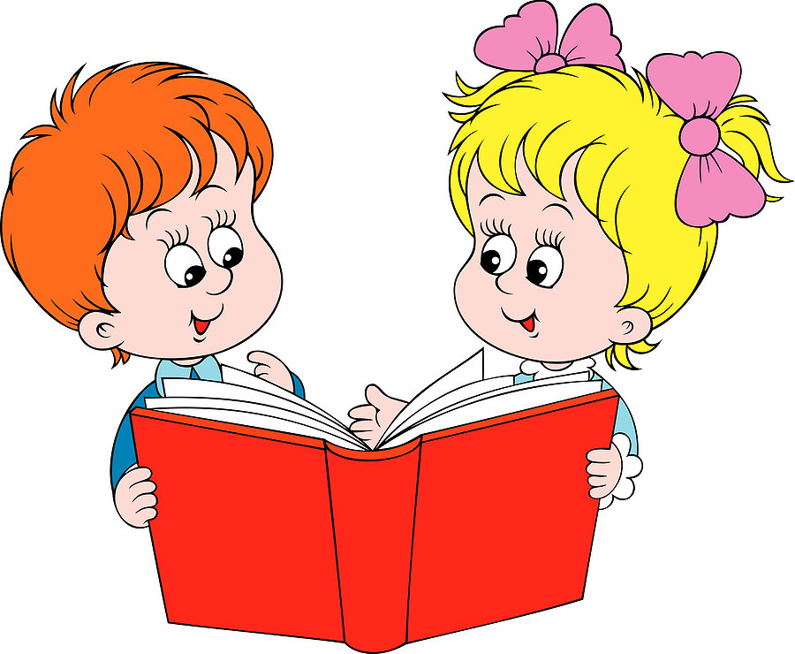
сплошные тексты :
1) описание (художественное и техническое);
2) повествование (рассказ, репортаж);
3) объяснение (объяснительное сочинение, определение понятия, толкование слова, резюме/выводы, интерпретация);
4) аргументация (комментарий, обоснование);
5) инструкция (указание к выполнению работы; правила, законы).

Slide 9
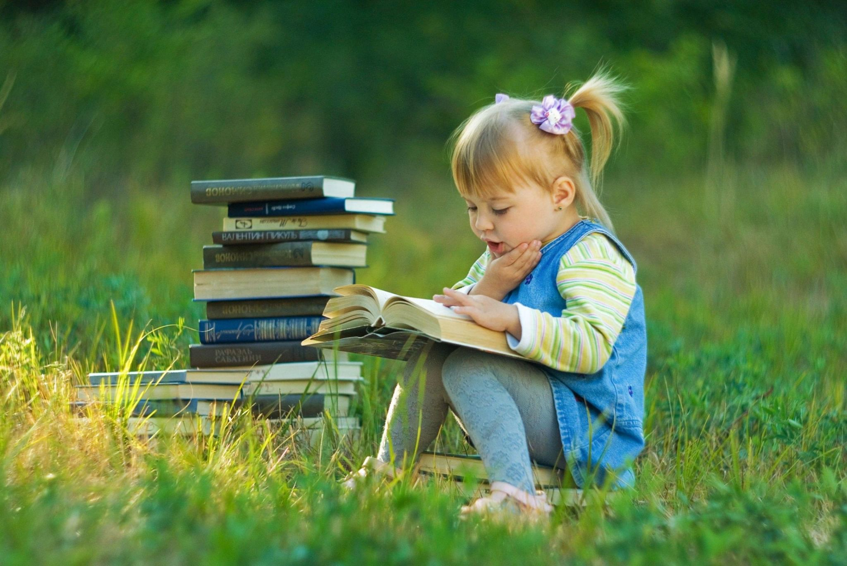
Несплошные тексты включают:
1) графики;
2) диаграммы;
3) таблицы;
4) карты, схемы;
5) рисунки, фотографии,
6) формы (анкеты и др.);
7) информационные листы и объявления.

Slide 10
АНТИБИОТИКИ
Открытие британского учёного Александра Флеминга, сделанное в 1929 году, что пенициллин из зелёной плесени убивает микробы, положило начало созданию большой группы антимикробных препаратов под общим названием «антибиотики». Применение антибиотиков позволило в разы сократить смертность от таких заболеваний, как чума, холера, туберкулёз и др.
Создав эти лекарства, человечество получило мощное оружие в борьбе с заболеваниями, вызванными бактериями и грибковыми инфекциями, но… постепенно обнаружило, что оружие действует всё слабее, а враг становится всё сильнее. Оказалось, что бактерии тоже защищаются от нас: они «знакомятся» с нашими средствами уничтожения, видоизменяются и начинают проявлять устойчивость (резистентность) к тем препаратам, которыми мы хотим с ними расправиться. Уже многие антибиотики, которые были созданы полвека назад и в первое время хорошо работали, теперь на бактерии не действуют. Микроорганизмы же при этом непрерывно размножаются и передают свои гены «потомкам», а кроме того, обмениваются ими с «соседями»! А ведь антибиотики дают не только людям, но и животным, которых разводит человек: коровам, курицам, рыбам… Для лечения и просто так – «чтобы не заболели».
Появились супербактерии, которые устойчивы абсолютно ко всем существующим антибиотикам.
В США бактерии, устойчивые к тем или иным антибиотикам, поражают около 2 млн человек в год, из них 23 тысячи не удаётся спасти.
Учёные с трудом разрабатывают новые лекарства, более сильные, дорогостоящие, а бактерии, изменившись в который раз, очень быстро перестают реагировать и на них. Это неудивительно: человечество существует миллионы лет, бактерии – миллиарды. Всё это время они приспосабливались к окружающим обстоятельствам, изменялись и выживали. Но люди, создав антибактериальные препараты, ускорили процесс приспособления. Между людьми и бактериями возникла гонка: кто кого?
Объявив войну бактериям, мы многих из них сделали сильнее, теперь они для нас такая серьёзная угроза, что её сравнивают с угрозой терроризма.

Slide 11
1. Какое определение наиболее точно объясняет, что такое супербактерии? Отметьте ОДИН верный ответ.
бактерии, вызывающие смертельно опасные заболевания
бактерии, с которыми можно бороться только мощными антибиотиками
бактерии, которые сильнее всех других бактерий
бактерии, на которые не действуют антибиотики
бактерии, которые не погибают
2. С какой целью авторы добавили к тексту диаграмму «Зарегистрированные антибиотики»? Отметьте ОДИН верный ответ.
Чтобы показать, что…
новые антибиотики становятся всё мощнее
новые антибиотики становятся всё более дорогими
новых антибиотиков создают всё меньше
новые антибиотики хуже предыдущих
_____________________________________________________________________________
3. Ещё в Древнем Египте плесневелый хлеб прикладывали к ранам и порезам. Могло ли, с вашей точки зрения, это оказывать лечебное действие? Отметьте «Да» или «Нет».
Да
Нет
Объясните свой ответ.
_____________________________________________________________________________

Slide 12
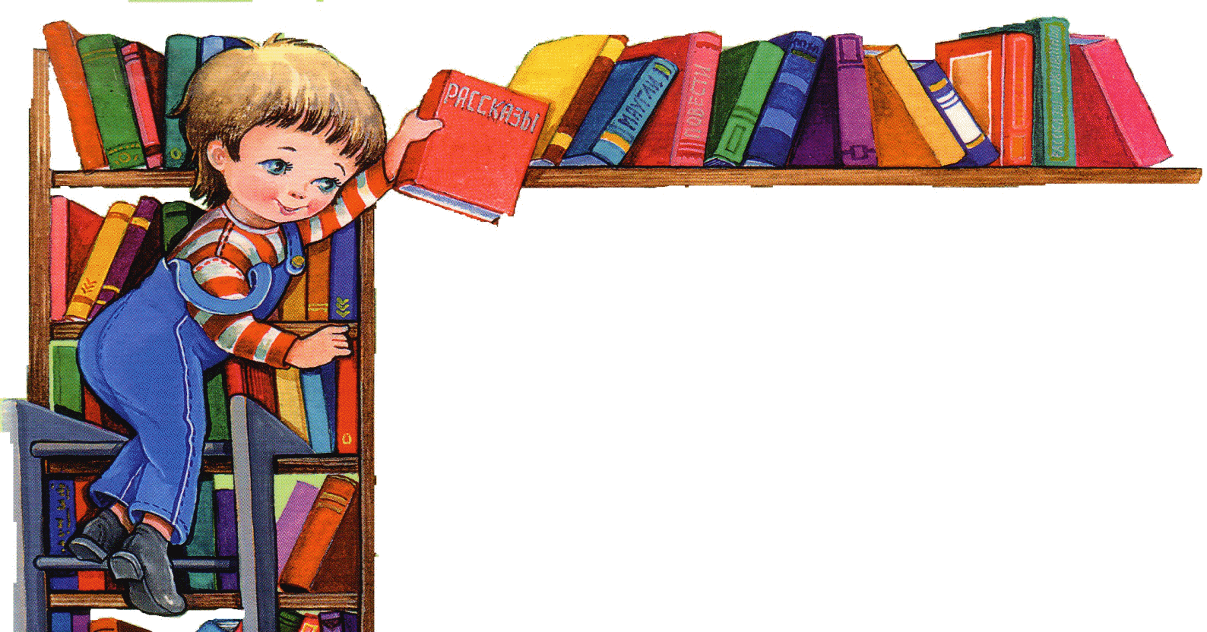
Характеристики задания
Содержательная область оценки: Чтение для общественных целей. Здоровье
Компетентностная область оценки: использовать информацию из текста
Контекст: общественный
Тип текста: несплошной (информационная статья с диаграммой)
Уровень сложности: средний
Формат ответа: комплексное задание с выбором ответа и объяснением
Объект оценки: умение формулировать на основе полученной из текста информации собственную гипотезу

Slide 13
№ | Баллы | Содержание критерия
1 | 1 | Выбран верный ответ.(4)
 | 0 | Выбран неверный ответ.(1,2,3,5)
2 | 1 | Выбран верный ответ.(1)
 | 0 | Выбран неверный ответ.(2,3,4)

Slide 14
3 | 1 | Выбран ответ «Да», в обосновании указано, что в плесени мог содержаться антибиотик (пенициллин) Примеры ответов: Да. Первые антибиотики сделали из плесени, и они убивали микробы. Да. Пенициллин из зелёной плесени убивает микробы. Да. Плесневелый хлеб как раз и вырабатывала антибиотики, помогая ране быстрее зажить.
 | 0 | В других случаях. Примеры ответов: Нет. Потому что хлеб не имеет грибков. Да. Бактерии заживляли раны (фактическая ошибка). Да. Потому что плесень убивает микробов и различные инфекции (нет указания на природные антибиотики (пенициллин)). Да. Так как в плесени вырабатывались бактерии (фактическая ошибка). Да. Потому что в Древнем Египте не было никаких лекарств и им приходилось лечиться разными травами и растениями. Нет. Потому что микробы убивает не сама зелёная плесень, а пенициллин, в ней содержащийся, тем более плесень на хлебе могла не содержать пенициллин (ученик отвечает не на вопрос, мог ли хлеб с плесенью оказывать лечебное действие, а обладает ли он лечебными свойствами всегда).

Slide 15

Спасибо за внимание!

